Slide 1
Städtische
Gesamtschule Oelde
Sekundarstufen I und II
Wahlpflichtfach
Arbeitslehre

Slide 2
Grundlagen
Lernbereich Arbeitslehre mit den Fächern TC/WT und HW/WT
Kooperation mit dem Fachbereich ITG (gemeinsame Projekte, Inhalte)
Arbeitslehre für alle S&S im Kernunterricht, für einige S&S zudem im Wahlpflichtunterricht
Inhalte von Kernunterricht und Wahlpflichtunterricht sind aufeinander abgestimmt
Maximal Kursgrößen von 20 S&S
Unterricht findet im Fachraum statt – pro Standort drei Technikfachräume und eine Schulküche

Slide 3
Wer Arbeitslehre wählt …
… hat neben dem Kernunterricht drei weitere Einzelstunden pro Woche TC oder HW.
… kennt schon einige Inhalte und Arbeitsweisen aus dem 5.und 6. Schuljahr.
… wird auch im WP-Unterricht viel praktisch arbeiten, Speisen zubereiten und Produkte und Modelle herstellen.
… wird aber zudem auch theoretische Fachinhalte bearbeiten.
… hat zunächst Unterricht in den Fächern HW und TC.
… wählt später erneut und entscheidet sich dann entweder für TC oder für HW als Wahlpflichtfach.

Slide 4
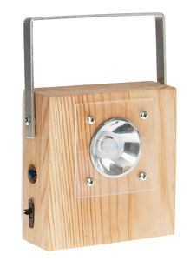
Was machen wir in Klasse 7?
Ernährung und Märkte (HW)
(Lebensmittelgruppen und ihre Zubereitung – regionale Märkte und Produkte)
Wohnen (TC)
(Mein Zimmer – meine Traumwohnung – Wohnung und Wohnungseinrichtung – Nachhaltigkeit im Haushalt)
Technische Geräte (TC)
(Aufbau, Funktionsweise, Handhabung technischer Geräte an ausgewählten Beispielen erkunden: Bau einer Taschenlampe, Fertigung eines schwenkbaren Tischventilators)
Produktionsprozesse (TC)
(Bauteile, Produkte entwerfen, herstellen und optimieren – Technisches Zeichnen – Produktionsabläufe in Einzelfertigung und Serienfertigung planen und umsetzen)

Slide 5
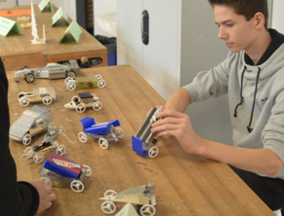
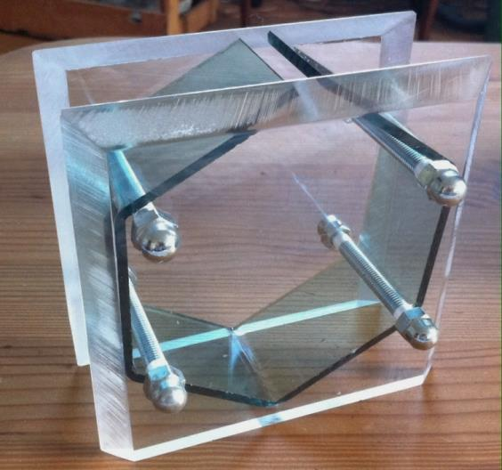
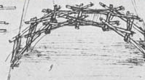
Was machen wir in den Klassen 8 bis 10 in TC?
Mobilität
Produktlebenszyklus
Bauen und Wohnen
Online-Ökonomie
Berufsorientierung
Zeit für weitere Schwerpunktsetzungen (Elektronik, CAD/CNC, Steuerungs- und Regelungstechnik, …)

Slide 6
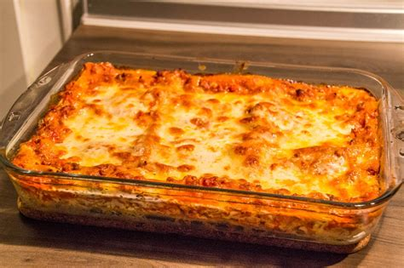
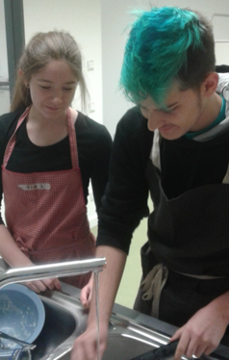
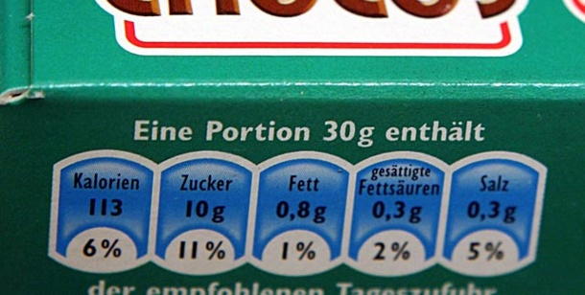
Was machen wir in den Klassen 8 bis 10 in HW?
Gesundheit und Ernährung
Haushaltsmanagement
Nachhaltigkeit im Haushalt
Ernährung in verschiedenen Lebenssituationen
Online-Ökonomie
Berufsorientierung

Slide 7
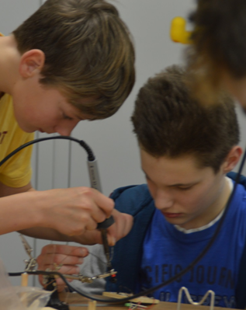
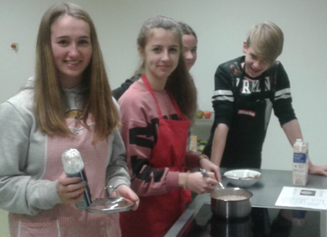
Was ist typisch für TC und HW?
Der Ausgangspunkt für den Unterricht ist die Praxis – wir stellen zu allen Themen ein Produkt her.
Die Produkte kosten Geld.
Um die Praxis zu verstehen, benötigen wir theoretisches Wissen.
Besonders wichtig sind die Planung und die Auswertung von Arbeitsabläufen.
Wir betreiben eine Zusammenarbeit mit außerschulischen Partnern.
Auch praktische Arbeiten können wie Lernchecks bewertet werden.
Wir arbeiten oft im Team.

Slide 8
Haben Sie noch Fragen?
Vielen Dank für Ihre Aufmerksamkeit!

